Slide 1
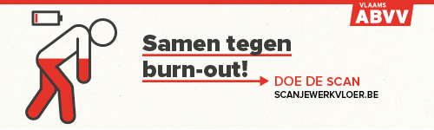
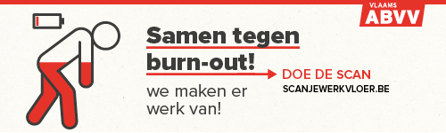

Slide 2
Onze “burn-out”-scan
 | Ja | Nee
1. Weet je dat burn-out altijd met het werk te maken heeft?
2. Heb je zicht op het aantal werknemers die langer dan een maand ziek zijn?
3. Heb je zicht op het aantal werknemers die langer dan een maand ziek zijn omwille van psychosociale redenen?
4. Bespreken jullie de ziektecijfers op het CPBW?
5. Weet je dat de belangrijkste oorzaken van burn-out werkdruk en emotionele belasting zijn?
6. Worden werkdruk en emotionele belasting gemeten?
7. Zijn er specifieke maatregelen om burn-outs te voorkomen?
8. Is er overleg over het gebruik van de preventie-eenheden op het CPBW?
9. Is er een burn-outbeleid met vaste afspraken?
10. Is er sociaal overleg over burn-out?

Slide 3
Inhoud
Aanpak van burn-out is nodig
Onze hefbomen om burn-out te voorkomen
Syndicale aandachtspunten
Ondersteuning door een diversiteitsconsulent

Slide 4

De aanpak van burn-out is nodig
Burn-out treft veel werknemers
Oorzaken zijn vooral werkdruk en emotionele belasting
Er is nog veel onwetendheid
BURN-OUT

Slide 5
1. Burn-out treft VEEL werknemers
Geen officiële cijfers, want geen erkende definitie
onderzoek KU Leuven:
  = 1/4de van de langdurig zieken in Vlaanderen
= ongeveer 7,6 % van de werknemers
onderzoek SERV naar burn-outsymptomen:
= 320 000 werknemers in Vlaanderen
= 13,6 % van de werknemers

Slide 6
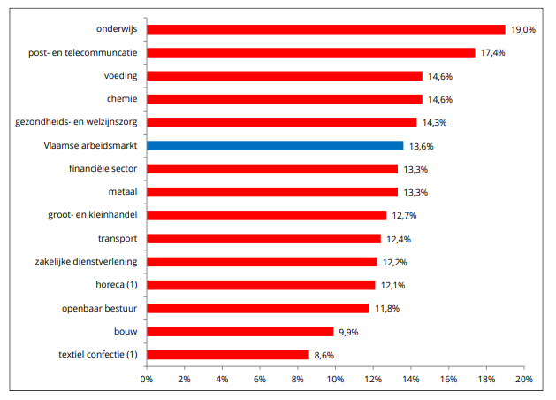
Burn-out in alle sectoren, maar vooral in onderwijs en social profit

Slide 7
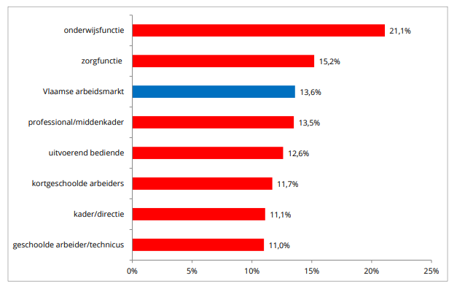
Burn-out-symptomen niet alleen bij midden-kader, maar ook bij bedienden en arbeiders

Slide 8
2. Werkdruk is veruit de belangrijkste oorzaak
Wie hogere werkdruk heeft, heeft 6,26 meer kans dan het gemiddelde om een burn-out te ontwikkelen
Wie emotioneel belastend werk heeft, heeft 2,71 meer kans dan het gemiddelde om een burn-out te ontwikkelen
Wie onvoldoende ondersteuning van zijn leidinggevende krijgt, heeft 2,84 meer kans dan het gemiddelde om een burn-out te ontwikkelen

Slide 9
Risico op burn-out

Slide 10
Werkdruk is dus de belangrijkste verklarende factor voor burn-outs
Odds ratio’s
Werkdruk ratio 6,21
Geslacht ratio 1,31
Leeftijd ratio 1,18
Vrouw, +40 jaar: 24,1%
Vrouw, -30 jaar: 22,8%

Slide 11
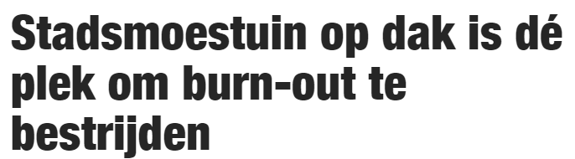
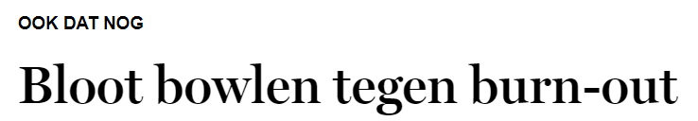
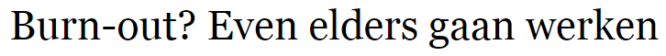
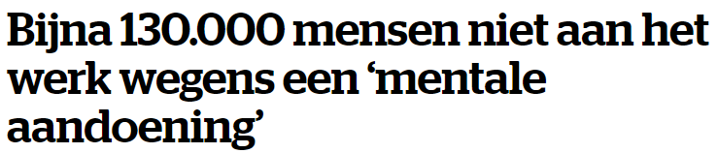
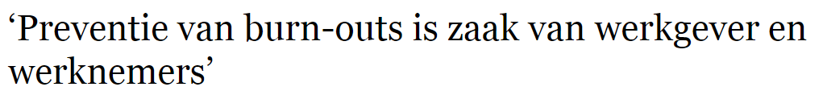
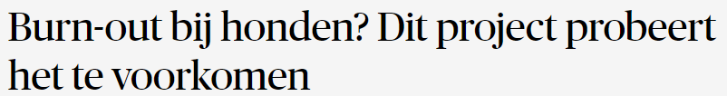

3. Er wordt heel veel gesproken over burn-out, maar er is nog veel onwetendheid …
(Het Nieuwsblad)
(De Standaard)
(De Standaard)
(Het Laatste Nieuws)
(De Standaard)
(De Morgen)

Slide 12
Onze hefbomen om burn-out te voorkomen
Meet de risico’s op burn-out met de BAT
Pleit voor risico-analyses
Pak de oorzaken aan
BURN-OUT

Slide 13
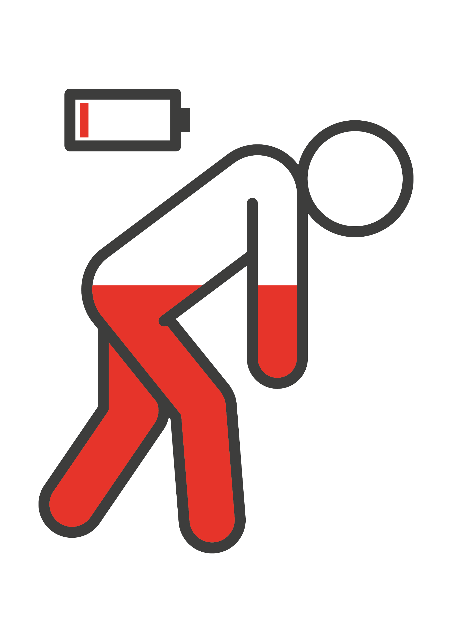
1. Meet het met de BAT (Burn-out Assessment Tool)
Wetenschappelijk instrument
23 vragen
Meet het risico op burn-out

Slide 14

De BAT is een wetenschappelijke enquête
ontwikkeld door de KU Leuven, officieel gelanceerd in 2019
zowel voor wetenschappelijke als voor praktische doeleinden
  risico op burn-out in organisaties identificeren
  gebruik in de individuele praktijken
  verzamelen van cijfers over burn-out

Slide 15
De BAT bevat 23 vragen
De kernvragenlijst over ‘werk’ bevat 23 vragen
Meet 4 kernsymptomen:
    uitputting
    mentale afstand
    cognitieve ontregeling
    emotionele ontregeling

Slide 16
De BAT is gratis
Heel nuttig om op niveau van het bedrijf of de organisatie het risico op burn-out te meten
zie www.burnoutassessmenttool.be
de diversiteitsconsulenten ondersteunen bij de organisatie, de verwerking én de analyse

Slide 17
2. Pleit voor risico-analyses
Volg de ziektecijfers op
Bespreek de resultaten van de risico-analyses op het CPBW
Een goed personeelsbeleid
BURN-OUT

Slide 18
Volg de ziektecijfers op via het CPBW
opvolging van de ziektecijfers via vragen aan de preventie-adviseur op het CPBW
Vragen over
  gemiddeld aantal zieken
  hoe lang werknemers ziek zijn
  in welke afdelingen meeste (langdurig) zieken
  in welke functies meest langdurig zieken

Slide 19
Bespreek de resultaten van de risico-analyses op het CPBW
De welzijnswet verplicht elke werkgever om risico-analyses over welzijn te laten uitvoeren
De resultaten van deze risico-analyses moeten besproken worden op het CPBW

Slide 20
Pleit voor preventiemaatregelen
De resultaten van de risico-analyses zijn de basis voor het nemen van preventiemaatregelen
Preventiemaatregelen

Slide 21
3. Pak de oorzaken aan
Werkdruk is veruit de belangrijkste oorzaak
Daarna spelen ook emotionele belasting en gebrek aan ondersteuning door de leidinggevende
BURN-OUT

Slide 22
Werkdruk is veruit de belangrijkste oorzaak!
Meer dan de helft van de werknemers (50,6%) in Vlaanderen heeft GEEN werkbaar werk (werkbaarheidsmonitor 2019)
Meet het voor je eigen werkvloer met de VOW
      Het is wetenschappelijk onderbouwd
      De diversiteitsconsulenten ondersteunen bij de organisatie, de verwerking en de analyse
      Het geeft je een duidelijk zicht op waar de problemen zijn: in welke afdelingen, in welke functies,…

Slide 23
Pak de werkdruk aan!
Op basis van de resultaten van de VOW kan je effectieve maatregelen bespreken op de OR
Die maatregelen kan je laten opnemen in CAO 104, in het JAP, ...

Slide 24
Daarnaast spelen ook emotionele belasting en gebrek aan ondersteuning door de leidinggevende
Deze factoren komen vaak samen met werkdruk
In sommige sectoren is de emotionele belasting uitgesproken: social profit, onderwijs,…
Zowel een gebrek aan ondersteuning door de leidinggevende als een te sterke controle kunnen nadelig zijn

Slide 25
De diversiteitsconsulenten ondersteunen delegees
maken samen met de delegees een analyse van de situatie op hun werkvloer
inspireren de delegees met goede praktijken
bereiden de delegees voor op het sociaal overleg
altijd in overleg met de beroepssecretaris

Slide 26
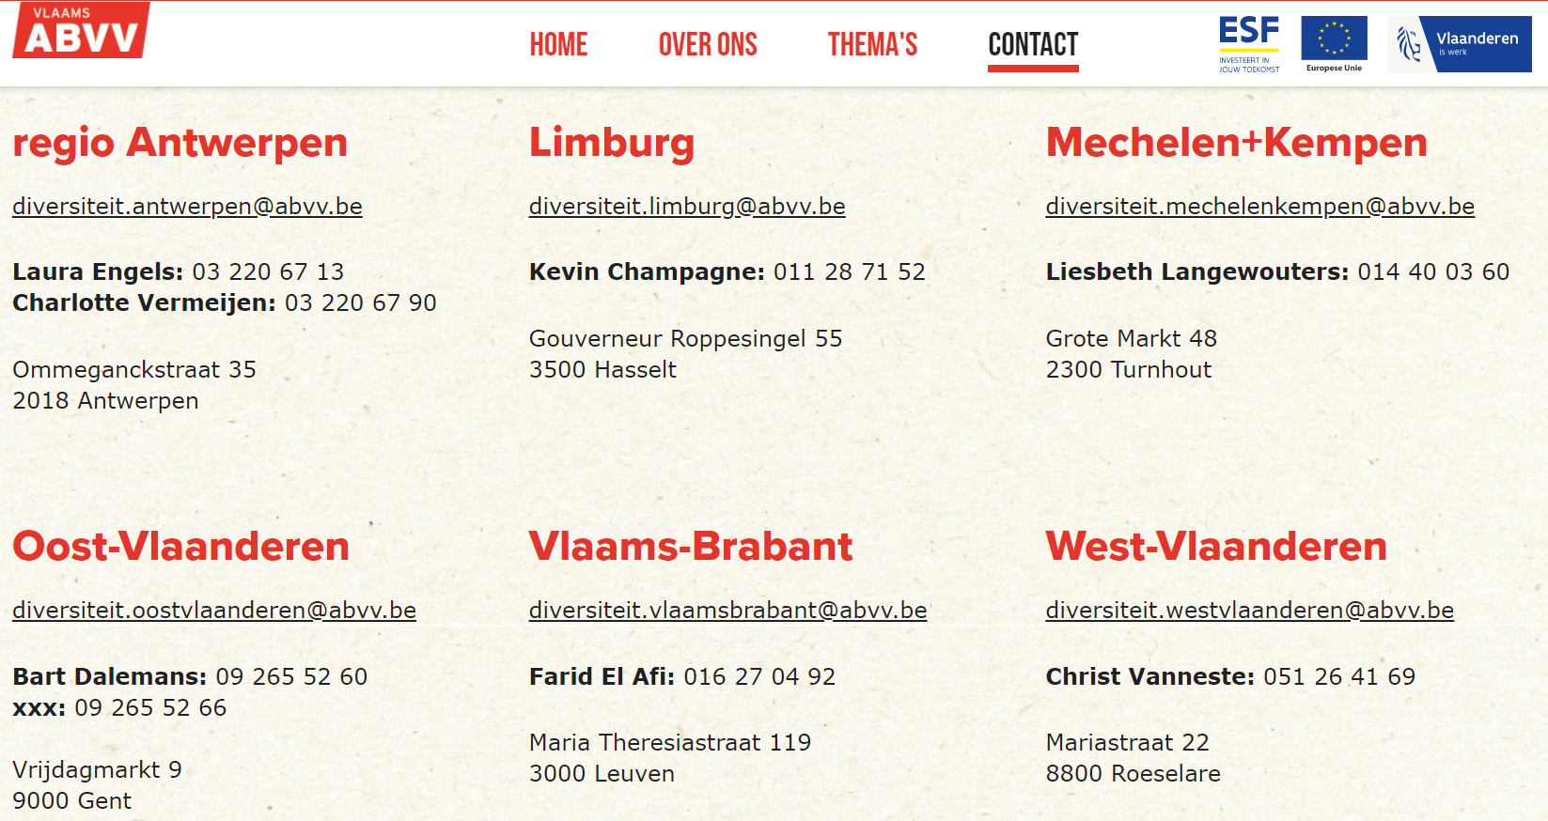
De diversiteitsconsulenten
www.scanjewerkvloer.be
ONZE
DIVERSITEITS-CONSULENT HELPT JOU HIERBIJ

Slide 27
De loopbaanbegeleiders begeleiden werknemers
ondersteunen werknemers om de risico’s op burn-out te voorkomen
verwijzen naar de huisarts en/of medische hulpverlening door bij indicatie van burn-out
bekijken samen met werknemers hun loopbaan

Slide 28
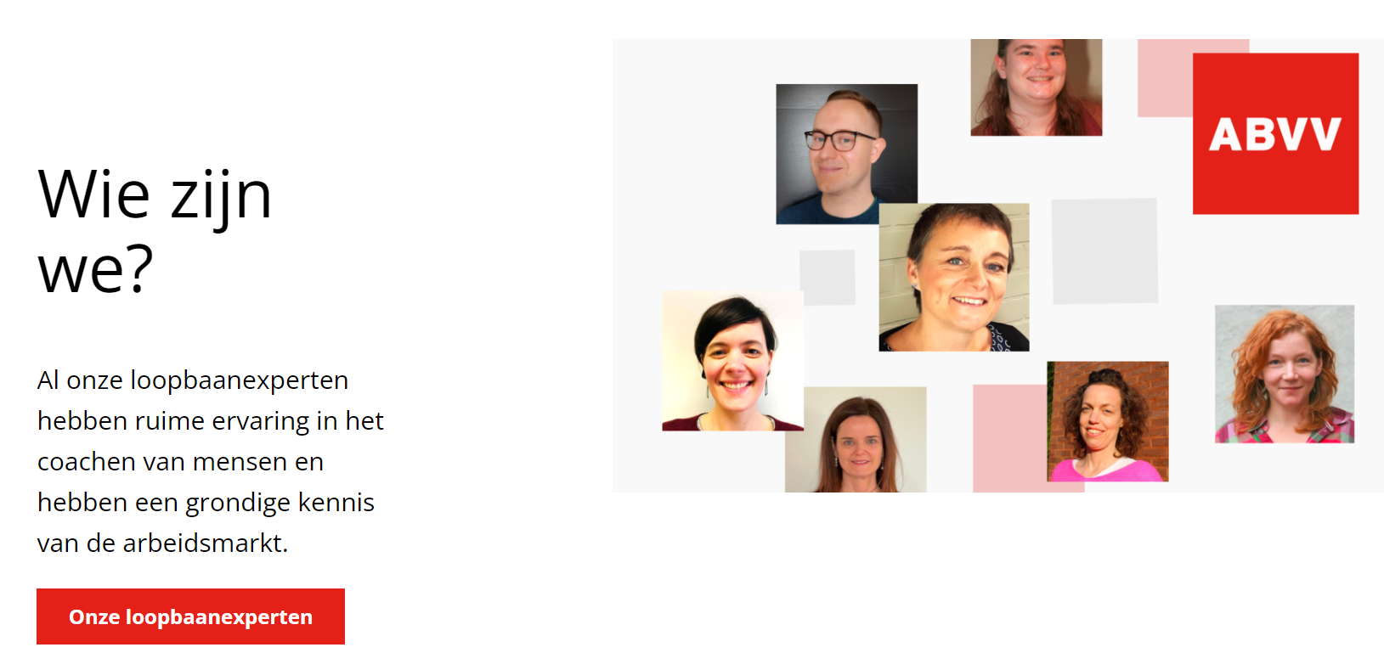
De loopbaanbegeleiders
www.abvvloopbaanbegeleiding.be

Slide 29


